Slide 1
GS ECRM – analyse des besoins
Objectifs
- Fournisseur de services divers
- Acquisition d'un ERP propriétaire
Promoteur
- Jeune groupe
- historiquement SAP
Modèle économique
- SAAS
Cible
- Client B2B
- Client B2C

Slide 2

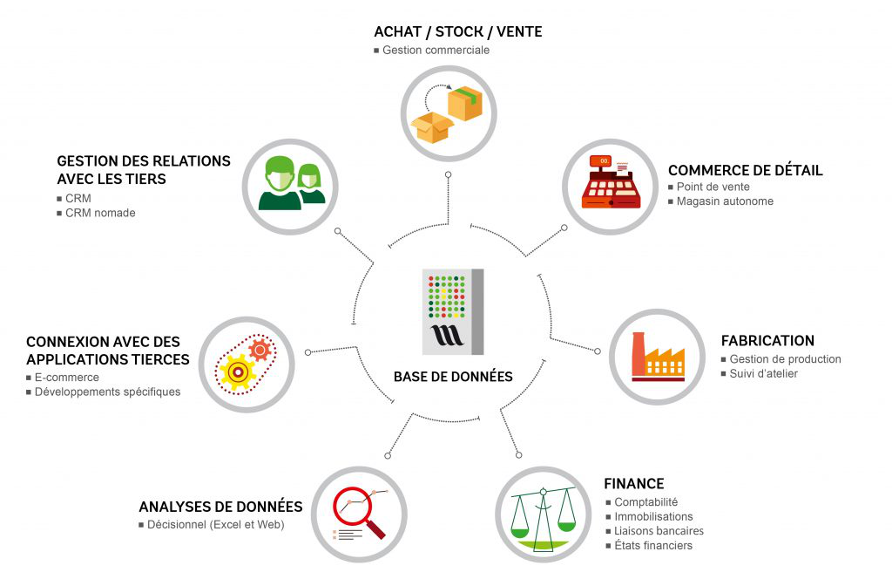

GS ECRM – lot 1
1
Module contacts
- Bases clients 360°
- Prospection (réseaux sociaux)
- Besoins clients
2
Module API Paiement & réseau social
- Abonnement
- Paiement
- Facebook
- Twitter
- Linkedin
- Youtube
3
Module reporting
- Gestion des logs
- Suivi des ventes
- Suivi des prospections
- Suivi des clients
4
Module opportunités
- Suivi des contrats
- Suivi des produits
- Suivi des bons de commandes
- Suivi des ventes

Slide 3
GS ECRM – vue synoptique
Paiement
Espace client CRM
3
2
1
2
API paiement
VENTES
Client
4
3
1
Réseaux sociaux
CONTACTS
ABONNEMENTS
1
REPORTING
API Réseau social
BASE DE DONNEES
Prospect
2
3
COMMERCIAL
CLIENTS
Espace GS ECRM
Prospection
Vente
Abonnements

Slide 4
GS ECRM – composants
IHM responsive design
- HTML5
- CSS3
- Bootstrap
Design pattern
- Modulaire (MVC)
- Proxy Loadbalancing (Traefik)
Reporting
- DWH
- ELK + Kafka
Persistance de données
- Mariadb
Internationalisation
- Anglais
- Français
- Autres
Langage de programmation
- Zend framework
Sécurisation
- Protocole SSL
- Cryptage donnés ( Keyword+SHA-256)
Charte graphique
- Orange
- Blanc
- Vert

Slide 5
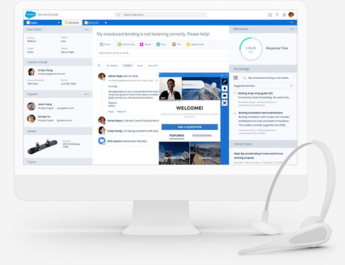
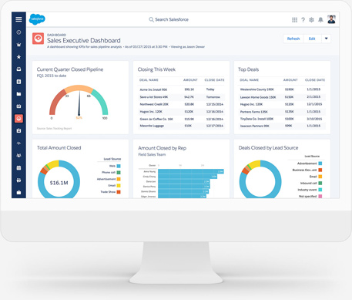
GS ECRM – quelques screens

